Slide 1
“THEORY OF INTELLIGENT CONTROL”
WEEK-5. SMART MANAGEMENT BASED ON MULTI-LEVEL STRUCTURES.
“INTELLEKTUAL BOSHQARISH NAZARIYASI” FANIDAN
№ 5-MA’RUZA
MAVZU: KO'P DARAJALI TUZILMALAR ASOSIDA INTELLEKTUAL BOSHQARUV.
Ma’ruzachi: Atajonova S.B

Slide 2
Reja:
Ko'p darajali tuzilmalar asosida intellektual boshqaruv
Ko'p darajali tuzilmalar asoslari
Ko'p darajali tuzilmalar darajalari

Slide 3
5.1. Ko'p darajali tuzilmalar asosida intellektual boshqaruv
Zamonaviy murakkab tashkiliy-texnik tizimlar yuqori o'lchovlar, markazsizlashtirish, ko'p darajali boshqaruv, o'qitishni hisobga olgan holda faoliyatni samarali rejalashtirish zarurati, ko'p mezonli qarorlar va boshqariladigan sub'ektlarni aks ettirish bilan tavsiflanadi.
Katta o'lchamli diskret va uzluksiz taqsimlangan ko'p darajali tizimlarni rejalashtirish va boshqarish muammolari nafaqat vaqt bo'yicha ko'p miqyosli jarayonlar, balki makonning tarqalishi va ko'p miqyosli tabiati bilan ham tavsiflanadi va eng murakkab muammolardan birini ifodalaydi. va optimallashtirish muammolarining mehnat talab qiladigan sinflari.
[3]

Slide 4
KDIT strategik va taktik boshqaruvdan tortib operatsion darajagacha bo'lgan bir nechta boshqaruv darajalarini o'z ichiga oladi
Har bir darajaning o'ziga xos vazifalari va funktsiyalari mavjud bo'lib, u yuqori va quyi darajalarga bog'langan.
KDIT turli manbalar va darajadagi ma'lumotlarni to'playdi, tahlil qiladi va birlashtiradi.
dolzarb ma'lumotlarni olish uchun axborot tizimlari va sensorlardan foydalaniladi.
KDIT qaror qabul qilish va jarayonni optimallashtirish uchun aqlli algoritmlar va sun'iy intellektni o'z ichiga oladi.
Bu algoritmlar mashinani o'rganish, neyron tarmoqlar, genetik algoritmlar va boshqalarni o'z ichiga olishi mumkin
KDIT ko'plab jarayonlar va operatsiyalarni avtomatlashtirishga intiladi.
Ular ishlab chiqarish, transport, energiya ta'minoti va boshqalarni avtomatlashtirilgan boshqarish tizimlarini o'z ichiga olishi mumkin.
Ko'p darajali tuzilma
Maʼlumotlar va maʼlumotlar integratsiyasi
Aqlli algoritmlar
Jarayonlarni avtomatlashtirish
[4]

Slide 5
Prognozlash va tahlil qilish
IBT tarixiy ma'lumotlar va joriy ma'lumotlar tahlili asosida kelajakdagi voqealar va tendentsiyalarni bashorat qila oladi.
Resurslarni boshqarish
KDIT resurslarni, jumladan, inson, moliyaviy, moddiy va texnik resurslarni samarali boshqaradi.
Hodisalar va istisnolar bo'yicha boshqarish
Xavfsizlik va himoya
Bu sizga ko'proq asosli qarorlar qabul qilish imkonini beradi.
Resurslarni optimallashtirish va samaradorlikni oshirish asosiy maqsadlardir.
IBT boshqaruv jarayonida yuzaga kelishi mumkin bo'lgan hodisalar va istisnolarga javob beradi.
Avtomatik boshqaruv tizimlari muammolarni tuzatish uchun choralar ko'rishi mumkin.
Ma'lumotlarni himoya qilish va tizim xavfsizligi MISda, ayniqsa muhim tizimlar bilan ishlashda muhim jihatlardir.
[5]

Slide 6

Aloqa kanallaridagi cheklovlar va hisob-kitoblarning murakkabligi, axborotni qayta ishlash jarayonlarining xususiyatlari sharoitida markazlashtirilmagan tashkiliy-texnik tizimlar (tarmoq markazlashtirilgan tizimlar, ishlab chiqarish tizimlari, hisoblash, telekommunikatsiya va boshqa tarmoqlar va boshqalar) tarkibiy qismlarining guruh o'zaro ta'sirini boshqarish, shuningdek, qaror qabul qilish vaqti, hisoblash imkoniyatlari va aloqa kanali sig'imi bo'yicha cheklovlar.
Будущее интеллектуальных систем связи. Прогресс и взаимное
влияние. Accessed 18.01.2023 https://dzen.ru/a/Y5stU4y9yUSYlVCS?utm_referer=www.google.com
[6]

Slide 7
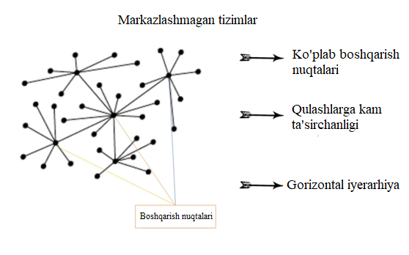
Ko'p darajali va markazlashtirilmagan tizimlar axborotga qarshi kurash sharoitida real vaqt rejimida taqsimlangan qarorlar qabul qilish, shuningdek, to'liq bo'lmagan va turli xil ma'lumotlar, ko'pincha ko'p mezonli sifat va sub'ektiv xarakterga ega bo'lishi bilan tavsiflanadi. Shu sababli, to'liq bo'lmagan ma'lumotlar va qarshi choralar sharoitida strategik va tezkor qarorlar qabul qilishni qo'llab-quvvatlash va tegishli axborot ta'minoti tizimlarini yaratish usullarini ishlab chiqish zarur.
Бесплатный курс про нейросети и искуcственный интеллект
Понятие управления https://intuit.ru/studies/courses/3443/685/lecture/32363
[7]

Slide 8
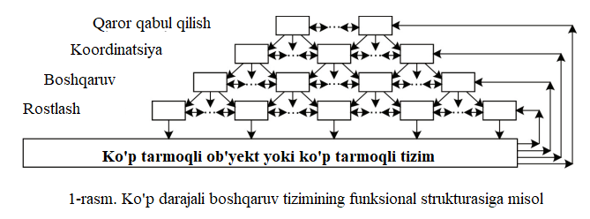
[8]

Slide 9
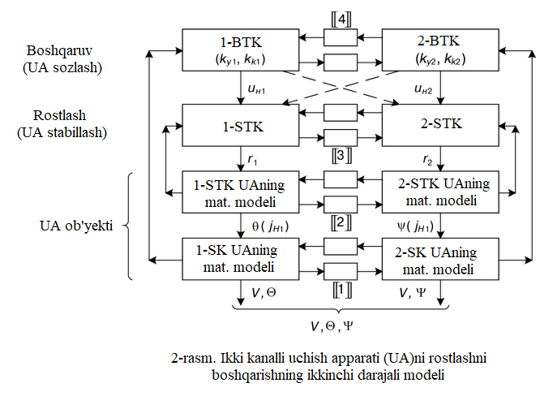
[9]

Slide 10
5.2. BOSHQARUV TIZIMLARIDA KO‘P DARAJALI TUZILMALAR ASOSLARI
Ko'p darajalilik tabiatan tashkiliy va texnik tizimlar ierarxiyasining vizual ifodasidir. Ierarxiya, o'z navbatida, murakkablik bilan kurashishning birinchi usulidir.
Boshqaruvning yuqori ierarxik darajalarini ajratib ko'rsatish orqali biz menejment e'tiborini jamlaymiz va boshqaruv resurslarini har qanday muhim jihatlarga qaratamiz, buning yuqori darajasiga erishish tizimning yuqori samaradorligini kafolatlaydi.
Boshqaruv haqida gap ketganda, boshqaruv algoritmlariga ehtiyoj bor. Ko'p darajali boshqaruv bilan, yuqoridagilardan kelib chiqqan holda, tashkiliy, tizimli va parametrik algoritmlar zarur. Shuning uchun, materialning ushbu qismini taqdim etishda mualliflar algoritmlar bo'yicha boshqaruv tizimlarining klassik tasnifiga tayanishni eng qulay deb topdilar.
[10]

Slide 11
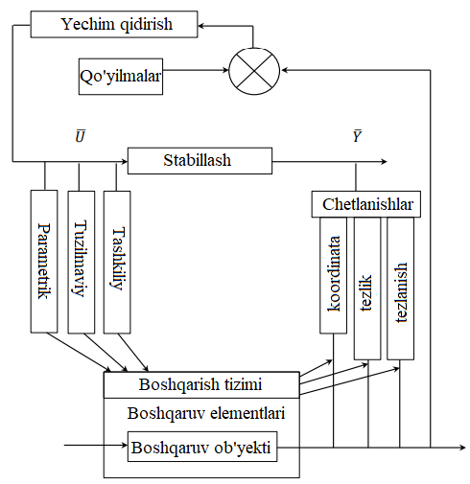
3-rasm. Stabilizatsiya jarayonini boshqarish sxemasi
[11]

Slide 12
Stabillashtirishning yorqin misoli raketa bo'lib, u dastlab juda beqaror ob'ektdir - axir, bu ko'p tonna uzunlikdagi qurilma vertikal holda turadi va faqat gaz oqimiga tayanadi (bu holatda qo'lingizda qalam ushlab ko'ring).
Raketaning ma'lum traektoriya bo'ylab harakatlanishini talab qilishdan oldin uni barqarorlashtirish kerak. Buning uchun uning kosmosdagi holatini kuzatadigan beshta qo'shimcha giroskop mavjud. Giroskoplar daqiqada 120 ming aylanishgacha oldindan aylantiriladi, bu vaqt talab etadi, shuning uchun raketani uchirish ko'p vaqt talab qiladigan jarayondir. Aktuatorlar rullar bo'lib, ular nozuldan oqib chiqadigan gaz oqimida joylashgan va juda stressli sharoitlarda ishlaydi.
[12]

Slide 13
Maʼlumotlarni yigʻish va monitoring qilish
Tizim turli manbalardan, jumladan sensorlar, axborot tizimlari va tashqi manbalardan ma'lumotlarni to'plash imkoniyatiga ega bo'lishi kerak.
Integratsiya va ma'lumotlarni qayta ishlash
to‘plangan ma’lumotlar yagona axborot muhitiga birlashtirilib, tahlil qilinadi va qayta ishlanadi.
Prognoz va bashorat
Ma'lumotlarni tahlil qilish asosida tizim prognozlar yaratishi va kelajakdagi voqealar va tendentsiyalarni bashorat qilishi mumkin.
Monitoring tizimga jarayonlarning hozirgi holati va dinamikasini baholash imkonini beradi.
Intellektual boshqaruv tizimlari ma'lumotlardan mazmunli ma'lumotlarni olish uchun mashinani o'rganish va statistik tahlil algoritmlaridan foydalanishi mumkin.
Prognozlar potentsial muammolarni erta aniqlash va resurslarni optimallashtirish uchun ishlatilishi mumkin.
Qaror qabul qilish
Intellektual boshqaruv tizimi mavjud ma'lumotlar va nazorat maqsadlari asosida avtomatik ravishda yoki operatorlar yordamida qaror qabul qilish imkoniyatiga ega.
Qarorlar rejalashtirish, resurslarni taqsimlash, strategiyalarni aniqlash va hokazolar bilan bog'liq bo'lishi mumkin.
Moslashuvchanlik va optimallashtirish
tizim o'zgaruvchan sharoitlarga va o'zgaruvchan tashqi omillarga moslasha olishi kerak.
Jarayonlar va resurslarni optimallashtirish aqlli boshqaruvning asosiy maqsadi hisoblanadi
[13]

Slide 14
Xavf va istisnolarni boshqarish
Intellektual boshqaruv tizimlari vazifalar va maqsadlarning bajarilishiga ta'sir qilishi mumkin bo'lgan hodisalar va istisnolarga avtomatik ravishda javob berishi mumkin.
Tekshiruv tizimlari
Intellektual boshqaruv qarorlar va jarayonlar natijalarini baholash va kerak bo'lganda ularni sozlash imkonini beruvchi qayta aloqa tizimlarini o'z ichiga oladi.
Xavfsizlik va himoya
Intellektual boshqaruv tizimlari tahdidlar va hujumlarning oldini olish uchun ma'lumotlar va operatsiyalar xavfsizligini ta'minlashi kerak
Boshqa tizimlar bilan integratsiya
Ko'pgina KDT boshqa tizimlar, jumladan, axborot tizimlari, tarmoqlar, avtomatlashtirilgan jarayonlar va boshqalar bilan o'zaro ta'sir qiladi.
O‘qitish va takomillashtirish
Intellektual boshqaruv tizimlari ma'lumotlar va tajribadan o'rganish orqali vaqt o'tishi bilan yaxshilanishi mumkin.
Bu xavflarni boshqarish va muammolarni hal qilish choralarini o'z ichiga oladi.
[14]

Slide 15
5.3. KO'P DARAJALI TIZIMLARNING AOSISY DARAJALARI
Intellektual boshqaruvning asosiy komponentlari va asosiy ko'p darajali tuzilmalar berilgan boshqaruv tizimini amalga oshirish uchun ishlatiladigan turli elementlar va funktsional modullarni o'z ichiga oladi. Ushbu komponentlar tizimning turli muhitlarda va har xil turdagi ma'lumotlar bilan samarali ishlashiga imkon beruvchi mavhumlik va moslashuv qatlamini ta'minlaydi.
[15]

Slide 16
Monitoring va ma'lumotlarni yig'ish qatlami
Foydalanuvchi interfeysi qatlami
Ma'lumotlarni oldindan qayta ishlash va filtrlash qatlami
KO'P DARAJALI TIZIMLARNING AOSISY DARAJALARI
Teskari aloqa va moslashish darajasi
Ma'lumotlar tahlili va sun'iy intellekt qatlami
Boshqaruv va muvofiqlashtirish darajasi
Qaror qabul qilish darajasi
[16]

Slide 17
Monitoring va ma'lumotlarni yig'ish qatlami
Bu qatlam parametrlarni doimiy monitoring qilish va sensorlar, sensorlar, ma'lumotlar bazalari va tashqi manbalar kabi turli manbalardan ma'lumotlarni yig'ish uchun javobgardir. Yig'ilgan ma'lumotlar tizimning holati, atrof-muhit va boshqa muhim ko'rsatkichlar haqidagi ma'lumotlarni o'z ichiga olishi mumkin.
Ko'p bosqichli tizimlarda boshqaruv va monitoring darajalari turli darajalarda va turli vaqt miqyoslarida boshqaruv jarayonlarini samarali tashkil etish va muvofiqlashtirish imkonini beruvchi tuzilmani ifodalaydi.
[17]

Slide 18
Ko'p darajali boshqaruv tizimlari (KDBT) turli darajadagi ierarxik tuzilishga ega
Ko'p darajali tuzilma
Har bir darajaning o'ziga xos vazifalari, funktsiyalari va mas'uliyat sohalari mavjud
Menejmentning strategik darajasi yuqori darajada bo'lib, tashkilotning uzoq muddatli maqsadlari va strategiyalarini ishlab chiqish uchun javobgardir
Strategik daraja
Monitoring va ma'lumotlarni yig'ish qatlami
Bu yerda tashkilotning rivojlanish yo‘nalishlari, sarmoyalari va umumiy siyosati bo‘yicha asosiy qarorlar qabul qilinadi
Boshqaruvning taktik darajasi strategik darajadan keyingi o'rinda turadi va strategiyani o'rta muddatli davr uchun (masalan, bir yil) aniq taktik rejalar va harakatlarga aylantirish bilan shug'ullanadi
Taktik daraja
Bu yerda byudjetlashtirish, resurslarni rejalashtirish va jarayonlarni tashkil etish masalalari hal etiladi
Boshqaruvning operativ darajasi joriy operatsiyalar va kundalik vazifalarga qaratilgan
Operatsion daraja
Bu yerda vazifalarni zudlik bilan amalga oshirish, ishchilarni muvofiqlashtirish va qisqa muddatlarda resurslarni taqsimlash bo‘yicha qarorlar qabul qilinadi
[18]

Slide 19
Har bir boshqaruv darajasida faoliyat va jarayonlar monitoringi va nazorati amalga oshiriladi
Monitoring va nazorat
Monitoring ma'lumotlarni to'plash, natijalarni tahlil qilish va baholash, rejalar va strategiyalarni amalga oshirish bo'yicha tadqiqotlarni o'z ichiga oladi
Axborot bo'yicha fikr-mulohazalar
Boshqaruv darajalari bir-biri bilan axborot aloqasi orqali o'zaro ta'sir qiladi.
Monitoring va ma'lumotlarni yig'ish qatlami
Bu yuqori darajalarga topshiriqlarning bajarilishini baholash va dolzarb ma'lumotlar asosida qaror qabul qilish imkonini beradi
Avtomatlashtirish va axborot tizimlari
Samarali monitoring va boshqaruv uchun ma'lumotlar va tahliliy vositalardan foydalanishni ta'minlaydigan avtomatlashtirilgan axborot tizimlari ko'pincha qo'llaniladi
Moslashtirish va optimallashtirish
Ko'p darajali boshqaruv tizimlari tashqi muhitdagi o'zgarishlarga moslashish va real vaqt rejimida tashkilot faoliyatini optimallashtirish qobiliyatiga ega.
[19]

Slide 20
Ma'lumotlarni oldindan qayta ishlash va filtrlash qatlami
Bu darajada ma'lumotlar filtrlash, normallashtirish va yig'ish kabilarni oldindan qayta ishlashdan o'tadi. Bu ma'lumotlar sifatini yaxshilash va shovqinni kamaytirishga yordam beradi.
Ko'p darajali boshqaruv tizimlarida (KDBT) ma'lumotlarni qayta ishlash va filtrlash qatlami ma'lumotlarni qayta ishlash va tahlil qilish va boshqaruvning yuqori darajalariga tegishli va aniq ma'lumotlarni taqdim etish uchun ma'lumotlarni filtrlash orqali tizimni samarali boshqarishni ta'minlashga qaratilgan.
[20]

Slide 21
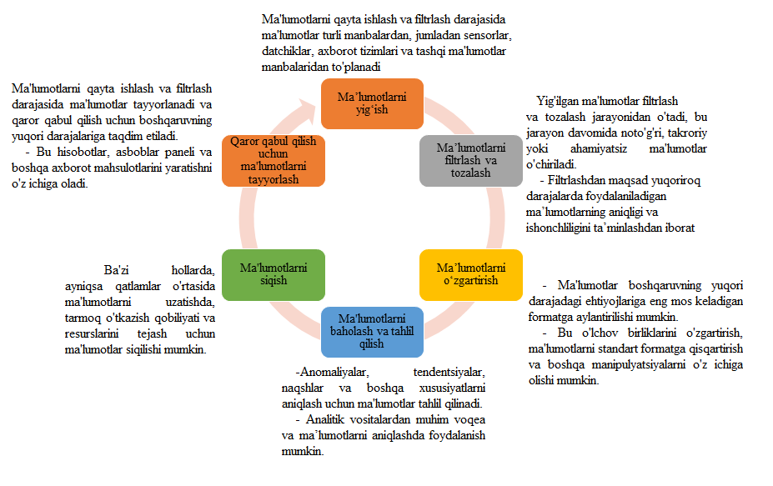
[21]

Slide 22
Ma'lumotlar tahlili va sun'iy intellekt qatlami
Bu ma'lumotlarni tahlil qilish va naqshlarni aniqlash uchun mashinani o'rganish, sun'iy intellekt va statistik tahlil algoritmlaridan foydalanadi. Tizim tendentsiyalarni, anomaliyalarni aniqlashi va kelajakdagi voqealarni bashorat qilishi mumkin.
Ko'p darajali boshqaruv tizimlarida (KDBT) ma'lumotlar tahlili va sun'iy intellekt (AI) qatlami tizimni ma'lumotlarga asoslangan qarorlar qabul qilish qobiliyatini ta'minlashda asosiy rol o'ynaydi.
[22]

Slide 23
Ma'lumotlarni tahlil qilish
Xavf va istisnolarni boshqarish
Sun'iy intellekt va mashinani o'rganish
Ma'lumotlar tahlili va sun'iy intellekt qatlami
Tekshiruv va o'z-o'zini o'rganish
Prognoz va bashorat
Qaror qabul qilish
Optimallashtirish va resurslarni boshqarish
[23]

Slide 24
Qaror qabul qilish darajasi
Ma'lumotlarni tahlil qilish asosida tizim qarorlar qabul qiladi. Yechimlar vaziyatning murakkabligiga qarab avtomatik, qisman avtomatik yoki inson (operator) ishtirokini talab qilishi mumkin.
Ko'p darajali boshqaruv tizimlarida (KDBT) qaror qabul qilish qatlami axborotni tahlil qilish, strategiyalarni ishlab chiqish va tizim maqsadlariga erishish uchun qarorlar qabul qilish uchun mas'ul bo'lgan muhim tarkibiy qismdir
[24]

Slide 25
Nomi | Tavsifi
Axborot tahlili | - Qaror qabul qilish darajasida tizimning turli manbalari va darajalaridan keladigan ma'lumotlar tahlil qilinadi. - Asosiy jihatlar va ma'lumotlarni ajratib ko'rsatish uchun ma'lumotlar baholanadi, filtrlanadi va umumlashtiriladi.
Maqsad va vazifalarni belgilash | - Qaror qabul qilishning muhim qismi bu tizimning yakuniy maqsad va vazifalarini aniqlashdir. - Maqsadlar unumdorlikni oshirish, xarajatlarni kamaytirish, xavfsizlikni ta'minlash va boshqa jihatlarni o'z ichiga olishi mumkin.
Strategiyalarni ishlab chiqish | Qaror qabul qilish darajasida belgilangan maqsadlarga erishishga yo'naltirilishi mumkin bo'lgan strategiyalar ishlab chiqiladi. Strategiyalar harakatlar rejalarini, resurslarni taqsimlashni va ustuvorliklarni belgilashni o'z ichiga olishi mumkin.
Muqobil variantlarni aniqlash | - Har xil muqobil variantlar asosida qarorlar qabul qilinishi mumkin. - optimal yechimni tanlash uchun mumkin bo'lgan stsenariylar va ularning oqibatlari tahlil qilinadi.
Xavf va noaniqlikni baholash | - qaror qabul qilish darajasi risklarni baholash va qabul qilingan qarorlardagi noaniqlik darajasi bilan shug'ullanadi. - Bu risklarni boshqarish strategiyalarini ishlab chiqish va kutilmagan holatlar yuzaga kelganda chora ko‘rish imkonini beradi.
Ma’lumotlarni qayta ishlash va tahlil qilish darajalari bilan integratsiya | Qarorlarni qo'llab-quvvatlash uchun tegishli ma'lumot va tushunchalarni ishlab chiqarish uchun ma'lumotlarni qayta ishlash va tahlil qilish qatlami bilan qaror qabul qilish interfeysi
Monitoring va fikr-mulohazalar | Qaror qabul qilish strategiyalar va qarorlarni amalga oshirish natijalarini monitoring qilishni o'z ichiga oladi Teskari aloqa, agar kerak bo'lsa, strategiya va taktikalarni o'zgartirishga imkon beradi
Avtomatlashtirish | KDT ma'lumotlar va oldindan belgilangan qoidalar asosida avtomatik ravishda qaror qabul qilish uchun mashinani o'rganish va sun'iy intellekt algoritmlaridan foydalanadigan avtomatlashtirilgan qaror qabul qilish tizimlariga ega bo'lishi mumkin
[25]

Slide 26
Boshqaruv va muvofiqlashtirish darajasi
Bu daraja qabul qilingan qarorlar asosida harakatlarni amalga oshirish uchun javobgardir. Tizim maqsad va vazifalarga muvofiq aktuatorlar, resurslar va jarayonlarni boshqarishi mumkin.
Ko'p darajali boshqaruv tizimlarida (MLS) boshqaruv va muvofiqlashtirish darajasi tizimning turli darajalari va tarkibiy qismlari o'rtasidagi harakatlar va o'zaro ta'sirlarni muvofiqlashtirish uchun mas'ul bo'lgan asosiy komponent hisoblanadi
[26]

Slide 27
Teskari aloqa va moslashish darajasi
Tizim doimiy ravishda o'z harakatlari natijalarini kuzatib boradi va fikr-mulohazalarni to'playdi. Bu tizimga o'z qarorlarini moslashtirish va o'zgaruvchan sharoitlarga moslashish imkonini beradi.
Ko'p darajali boshqaruv tizimlarida (KDBT) qayta aloqa va moslashish qatlami tizimning joriy holati to'g'risida ma'lumot olish, shuningdek, ushbu ma'lumotlarga asoslangan strategiya va harakatlarni sozlash uchun mas'ul bo'lgan muhim elementdir.
[27]

Slide 28
Foydalanuvchi interfeysi qatlami
Agar tizim shaxs bilan o'zaro aloqada bo'lsa, bu erda tizimni boshqarish va kuzatish uchun interfeyslar taqdim etilishi mumkin.
Ko'p darajali boshqaruv tizimlarida (KDBT) foydalanuvchi interfeysi (FI) qatlami inson va tizim o'rtasidagi interfeysdir.
KDTdagi foydalanuvchi interfeysi qatlamining mohiyati inson va boshqaruv tizimi o'rtasidagi qulay va samarali o'zaro ta'sirni ta'minlash, belgilangan maqsadlarga erishish uchun axborot va boshqaruv vositalarini taqdim etishdir.
[28]

Slide 29
Nazorat savollari:
1. Ko'p darajali boshqaruv tizimlari (KDBT) nima va ular qanday muammolarni hal qiladi?
2. KDT ning asosiy darajalarini ayting va ularning funktsiyalarini tavsiflang.
3. KDTda idrok etish va hissiy ishlov berish darajasi nimani o'z ichiga oladi?
4. KDTda ma'lumotlarni qayta ishlash va filtrlash qatlami qanday funktsiyalarni bajaradi?
5. KDTda ma'lumotlarni tahlil qilish va sun'iy intellekt darajasi nimani anglatadi?
6. KDBTda qaror qabul qilish darajasi qanday rol o'ynaydi va u qanday vazifalarni bajaradi?
[29]

Slide 30
7. Boshqaruv va muvofiqlashtirish qatlami KDT doirasida muvofiqlashtirishni qanday ta'minlaydi?
8. KDTda teskari aloqa va moslashish darajasi nimani o'z ichiga oladi va u qanday funktsiyalarni bajaradi?
9. KDTdagi foydalanuvchi interfeysi qatlami qanday vazifalarni hal qiladi?
10. Monitoring va nazorat qatlami tizim holatining ko'rinishini qanday ta'minlaydi?
11. XKMda oraliq boshqaruv darajasining asosiy vazifalari nimalardan iborat?
12. Nima uchun KDT darajalari o'zaro aloqa qilishlari va harakatlarini muvofiqlashtirishlari muhim?
[30]

Slide 31
Foydalanilgan adabiyotlar ro‘yxati
Будущее интеллектуальных систем связи. Прогресс и взаимное влияние. Accessed 18.01.2023 https://dzen.ru/a/Y5stU4y9yUSYlVCS?utm_referer=www.google.com
Бесплатный курс про нейросети и искуcственный интеллект Понятие управления https://intuit.ru/studies/courses/3443/685/lecture/32363
Тельнов, Ю.Ф. Интеллектуальные информационные системы: учебное пособие / Ю.Ф. Тельнов. – М.: Московский международный институт эконометрики, информатики, финансов и права, 2002. – 118 с.
Интеллектуальные информационные системы и технологии: учебное пособие / Ю.Ю. Громов, О.Г. Иванова, В.В. Алексеев и др. – Тамбов: Изд-во ТГТУ, 2013. – 244 с. 8. Дюк, В. Data Mining: учебный курс / В. Дюк, А. Самойленко. – CПб.: Питер, 2001. – 366 с.
Попов, Э.В Статические и динамические экспертные системы / Э.В. Попов, И.Б. Фоминых, Е.Б. Кисель и др. – М.: Финансы и статистика, 1997. – 310 с.
Логиновский, О.В. Управление и стратегии: учебное пособие / О.В. Логиновский. – Оренбург: Изд-во ОГУ; Челябинск: Изд-во ЮУрГУ, 2001. – 704 с.
Луценко, Е.В. Интеллектуальные информационные системы: учебное пособие для студентов специальности 230400 «Информационные системы и технологии» / Е.В. Луценко. – Краснодар: КубГАУ, 2013. – 645 с.

Slide 32
E’tiboringiz uchun raxmat

